Slide 1


程序设计思想与方法(C++)
期中辅导
22级软件工程 秦广硕
qgs7777@sjtu.edu.cn

Slide 2
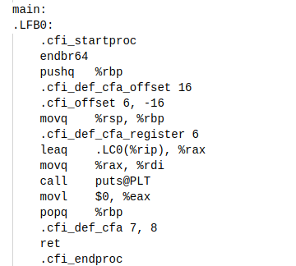
一、什么是程序？How it works
#include <stdio.h>
int main() {
printf("Hello, World!\n");
return 0;
}
gcc -S
#include <iostream>
int main() {
std::cout << “Hello,World! <<std::endl
return 0;
}
hello.i
hello.cpp

Slide 3
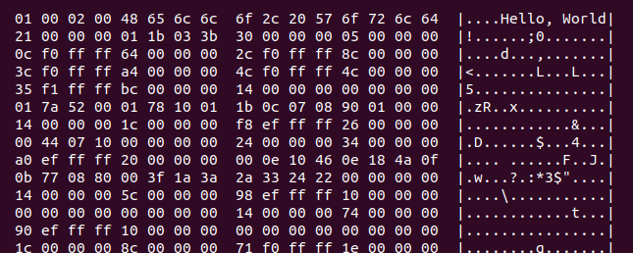
一、什么是程序？How it works
gcc -c
hello
hello.i

Slide 4
二、变量
short
int
long
unsigned short
unsigned int
unsigned long
char
string
float
double

Slide 5
二、变量
一切在计算机中都不过是01的二进制串而已
关键在于如何解释这些01串

Slide 6
三、分支设计
if(condition){
}else{
}
switch(case){
case 1:
case 2:
case 3:
default:
}

Slide 7
三、分支设计
短路求值
expr1 && expr2
expr1 || expr2

Slide 8
四、循环设计
while(condition){
}
do{
}
while(condition)
for(int i=0; i < k; i++){
}

Slide 9
四、循环设计
break和continue语句
break，跳出当前循环，执行循环后的代码
continue，跳出这次循环，执行下一次循环
goto？非常坏的编程习惯，非紧急情况下尽量不要使用

Slide 10
五、数组
int intArray[10];
为什么一定要固定大小？
What if 访问超出index的值？

Slide 11
六、函数
int func(parameters) {
}

Slide 12
一些工具
git 一个版本管理工具
github，一个同性交友网站
shell
vim
gdb
The Missing Semester of Your CS Education

Slide 13
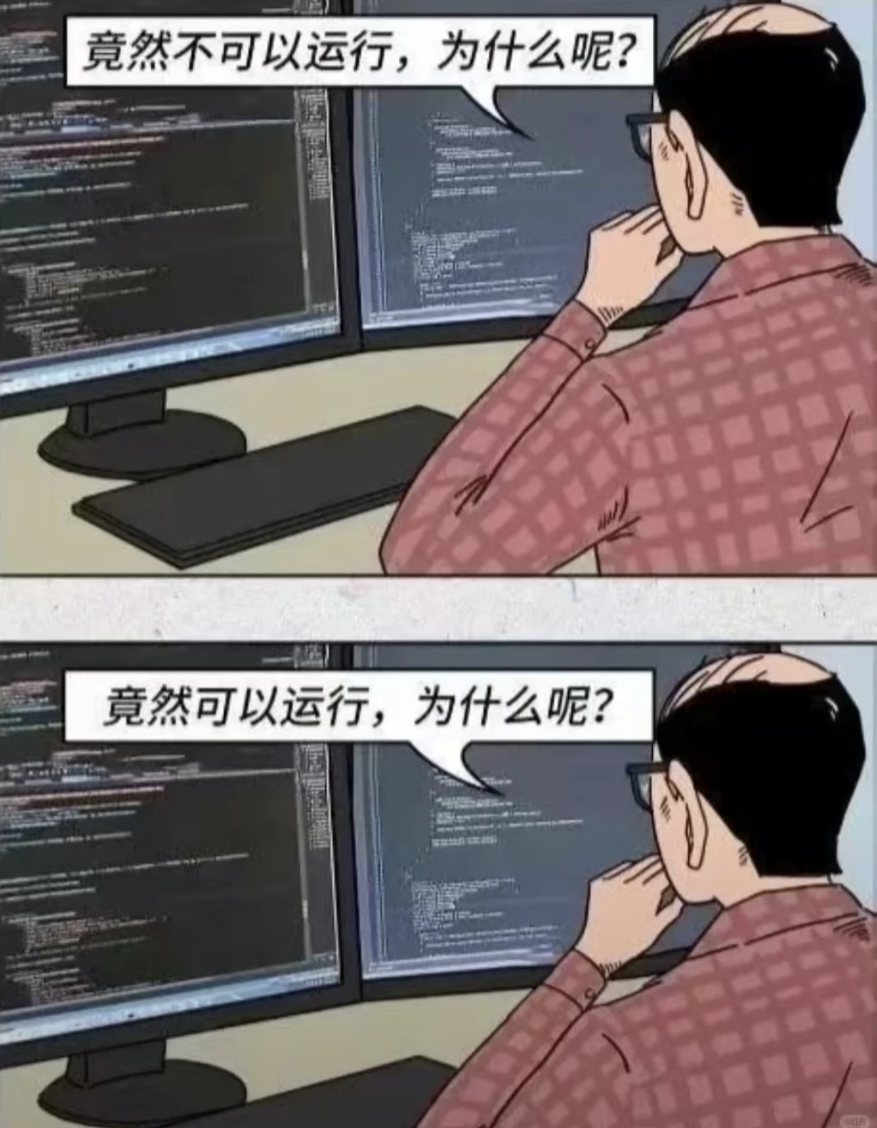
祝大家
happy ++
bug --

